Slide 1




系统设计与实现
课程报告 · COURSE REPORT
TEAM NAME / 团队名称
ZeroDay
MEMBERS / 小组成员
林立 张雯雯 杨雯惠
DATE / 报告日期
2026年5月
Notes:
大家好，我们是[团队名称]。今天我们将向大家汇报我们的课程项目——[项目名称]的系统设计与实现过程。本次报告将涵盖项目背景、需求分析、系统设计、技术实现、项目管理等多个方面，希望能为大家展示一个完整的软件开发流程。

Slide 2

目录CONTENTS
01
项目概述与背景
项目背景与目标 | 核心功能概览
05
项目管理与协作
项目进度与甘特图 | Git协作与代码管理
02
需求分析与规划
核心需求映射 | 功能优先级与Backlog
06
系统演示与效果
核心功能演示流程
03
系统设计
分层架构设计 | 核心模块划分 | 关键UML模型展示
07
安全设计
核心安全措施
04
技术方案与实现
技术栈选型与理由 | 数据库设计 | 核心算法设计
08
总结与展望
项目成果总结与反思
Notes:
本次报告将分为八个部分。首先，我们会介绍项目的背景和目标。接着，深入探讨需求分析与规划。第三部分将详细阐述系统的整体设计，包括架构和UML模型。第四部分是技术方案的具体实现。第五部分展示我们的项目管理与协作方式。第六部分进行系统演示。第七部分介绍安全设计。最后，对整个项目进行总结与展望。

Slide 3



01 项目概述与背景
项目背景
项目核心目标
随着数字化转型的深入，企业内部流程管理效率低下、信息孤岛严重、用户体验不佳等问题日益凸显。当前市场上的解决方案存在功能单一、定制化成本高、扩展性差等问题，无法满足中小企业的精细化需求。
因此，我们旨在设计并实现一个轻量级、高可定制的系统，以解决上述痛点，赋能企业实现低成本、高效率的数字化升级。
功能目标 · 一体化综合平台
整合数据管理、流程自动化与高效用户协作功能，打破企业内部信息壁垒。
技术目标 · 稳健与灵活并重
采用前后端分离架构，保障系统具备高可用性、易扩展性及金融级数据安全能力。
业务目标 · 降本增效成果显著
预计帮助用户提升30%工作效率，同时降低20%综合运营成本。
Notes:
首先来看项目的背景。我们发现，许多企业在数字化过程中面临着效率低下和信息孤岛的困境。现有的解决方案往往不够灵活，成本也高。基于此，我们的项目目标是开发一个功能全面、技术先进且能切实提升业务效率的平台。

Slide 4



01 项目概述与背景
功能模块一：用户管理
功能模块二：数据看板
功能模块三：任务流程引擎
• 提供用户注册、登录、权限分配与全生命周期管理功能，构建稳固的系统基础。
• 支持灵活的多角色权限控制，严格划分数据访问范围，全方位保障企业数据安全。
• 实时聚合并展示企业核心业务数据指标，让经营状况一目了然。
• 支持自定义报表和多样化图表展示，提供深度的可视化数据分析能力，辅助科学决策。
• 实现端到端的业务流程自动化流转，大幅减少人工干预，提升运营效率。
• 支持灵活的流程节点自定义配置，可快速适应不同业务场景与变更需求。
Notes:
我们的系统主要包含三大核心功能模块，旨在全方位提升企业管理效率与安全性。
首先是左侧的“用户管理”模块，它是系统的安全基石，不仅涵盖了从注册到注销的全周期管理，更通过精细化的多角色权限控制，确保了敏感数据只能被授权人员访问。
中间是“数据看板”模块，它是企业的“仪表盘”。它能够实时汇总并展示关键业务指标，并且支持个性化定制，让管理者能够直观地掌握业务健康度，辅助做出更科学的决策。
最后是右侧的“任务流程引擎”，它是提效的关键。通过实现业务流程的自动化流转，它能减少大量重复、机械的人工操作，并且支持灵活的配置，能很好地适应业务变化，实现降本增效的目标。

Slide 5



02需求分析与规划
核心需求映射：从业务场景到技术选型
用户认证与授权
数据可视化展示
实时数据同步
文件上传与存储
复杂业务逻辑处理
JWT + Spring Security
ECharts / D3.js
WebSocket / SSE
MinIO / AWS S3
分布式任务调度 (XXL-Job)
确保API访问的安全性，实现细粒度的角色与权限控制
提供丰富的图表类型，完美支持多端响应式布局展示
建立长连接，实现客户端与服务器间毫秒级的实时通信
构建高可用、可弹性扩展的对象存储服务，保障数据持久化
高效拆解与管理耗时较长的异步任务，提升系统整体吞吐量
Notes:
在需求分析阶段，我们将用户需求映射到具体的技术实现上。例如，用户认证我们采用JWT和Spring Security；数据可视化使用ECharts；实时通信则通过WebSocket实现。这张表格清晰地展示了我们的技术选型思路。

Slide 6




02 需求分析与规划
功能优先级与 Backlog 梳理
P0 (Must Have) · 核心功能
P1 (Should Have) · 重要功能
• ID: 1 - 用户注册与登录：系统基础入口，确保用户身份认证。
• ID: 2 - 核心数据展示：直观呈现关键业务指标，验证业务逻辑。
• ID: 3 - 数据增删改查：支撑业务流转的基础CRUD操作。
• ID: 4 - 用户权限管理：实现多角色精细化访问控制，保障数据安全。
• ID: 5 - 数据导入导出：支持Excel格式，便于系统数据迁移与定期备份。
P2 (Could Have) · 次要功能
P3 (Won't Have) · 远期规划
• ID: 7 - 个性化设置：支持主题切换、列表展示偏好，提升操作体验。
• ID: 8 - 操作日志记录：完整记录关键操作轨迹，便于问题排查与追溯。
• ID: 9 - 第三方集成：与企业内部CRM/ERP系统打通，实现数据互联。
• ID: 10 - 移动端App：开发适配iOS与Android的原生应用，拓展使用场景。
Notes:
为了有效管理开发进度，我们使用了优先级排序方法。将功能分为P0到P3四个等级。P0是必须完成的核心功能，而P3则是远期规划。这种方式帮助我们聚焦于最重要的任务，确保项目按时交付。

Slide 7
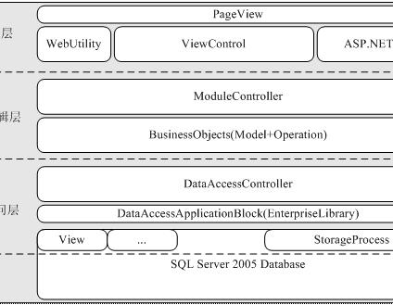
03 系统设计
表现层 (Presentation Layer)
职责：负责用户界面展示和用户交互，将后端数据转换为可视化内容。
技术栈：Vue.js / React (前端框架)，通过RESTful API 与后端进行数据通信。
业务逻辑层 (Business Logic Layer)
职责：封装系统的核心业务规则、流程和校验逻辑，连接表现层与数据层。
技术栈：Spring Boot (应用开发) / Spring Cloud (微服务治理)。
数据访问层 (Data Access Layer)
职责：屏蔽底层数据库细节，负责数据的CRUD操作和持久化管理。
技术栈：MyBatis (灵活SQL映射) / JPA (Hibernate) (对象关系映射)。
基础设施层 (Infrastructure Layer)
职责：为上层提供通用支撑服务，如配置管理、日志监控、安全认证等。
技术栈：Spring Boot Starter, Apache Commons, Redis, Nginx。
系统分层架构示意图
Notes:
接下来是系统设计部分。我们采用了经典的四层架构设计模式，将系统拆分为表现层、业务逻辑层、数据访问层和基础设施层。这种设计最大的优势在于实现了关注点的彻底分离，每一层各司其职。
1. 表现层：直接面向用户，负责交互体验。我们选用了主流的Vue或React框架。
2. 业务逻辑层：这是系统的大脑，负责处理所有的业务规则和流程，保障业务逻辑的一致性和稳定性。我们采用了Spring全家桶进行开发。
3. 数据访问层：负责与底层数据库打交道，封装了数据持久化的细节。支持MyBatis和JPA两种主流方式。
4. 基础设施层：作为坚实的底座，提供了日志、安全、配置等通用的技术能力，支撑上层业务。
通过这种清晰的分层，系统的可维护性、扩展性以及团队的并行开发效率都得到了极大的保障。右侧的架构图直观展示了这几个层次的结构关系。

Slide 8



03 系统设计
核心模块划分
用户中心模块
负责用户全生命周期管理，涵盖身份认证、权限授权体系以及用户个人信息与偏好的综合管理功能。
内容管理模块
聚焦核心业务资产，统一管理文章资讯、产品目录及交易订单等关键数据，确保业务流转顺畅高效。
报表分析模块
深度挖掘数据价值，通过多维度的统计、趋势分析与直观的可视化图表，为业务决策提供坚实的数据支撑。
系统管理模块
作为系统的基石，提供底层配置维护、全链路日志监控以及自动化任务调度，保障系统稳定可靠运行。
Notes:
在架构之下，我们将系统划分为四大核心模块：用户中心、内容管理、报表分析和系统管理。每个模块都有明确的职责，通过高内聚、低耦合的设计，使得各个模块可以独立开发和演进。

Slide 9
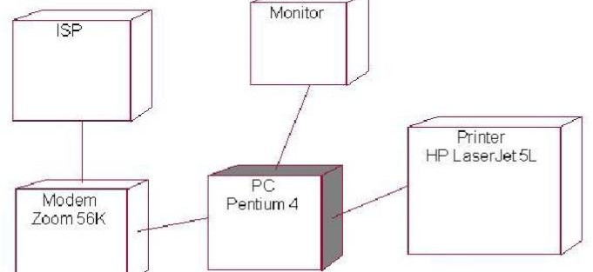
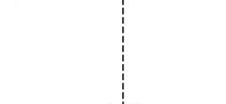
03系统设计
UML 部署图
模块划分图 / 组件图
展示了系统在物理节点上的部署情况，清晰呈现 Web 服务器、应用服务器、数据库服务器等核心组件的物理分布与网络连接关系，是系统运维与基础设施规划的重要参考。
以高内聚、低耦合的设计思想为指导，通过组件化的形式清晰展示了系统的核心功能模块、对外暴露的接口以及模块间的依赖关系，是开发人员理解系统结构的关键蓝图。
Notes:
为了更直观地展示设计，我们使用了UML图。左侧是部署图，它描述了系统如何部署在服务器上。右侧是组件图，展示了各个功能模块之间的交互关系。这些图帮助我们团队成员更好地理解系统架构。

Slide 10
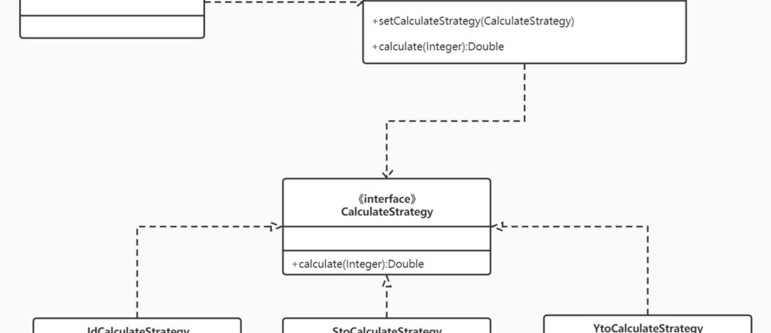
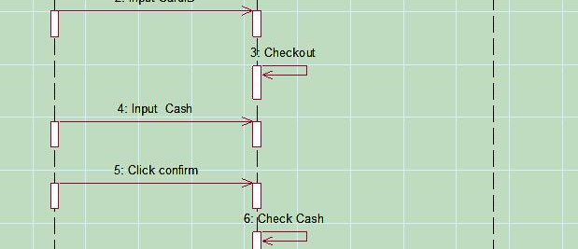
03 系统设计
核心类图 / 领域模型
关键时序图
展示了核心业务实体（如User, Order, Product）及其属性和相互关系，是数据库设计和业务逻辑实现的基础，确立了系统的数据骨架。
以“用户下单”场景为例，清晰展示了不同系统对象之间的交互顺序和消息传递过程，直观揭示了核心用例背后的系统动态行为逻辑。
Notes:
此外，我们还绘制了类图和时序图。类图定义了系统中的核心数据结构和它们之间的关系，为数据库表结构设计提供了蓝图。时序图则展示了一个具体业务流程，比如用户下单时，各个对象是如何协作完成任务的，这对于理解系统动态行为至关重要，也方便开发人员进行逻辑编码实现。

Slide 11





04 技术方案与实现
技术栈选型与理由
架构风格
前后端分离 + 微服务架构
提升开发效率和用户体验，提高系统灵活性和可维护性。
前端技术
Vue.js 3 + Vite
性能优异，热更新快，开发体验好，能快速响应市场需求。
后端技术
Spring Boot 3 + Spring Cloud Alibaba
简化开发流程，提供成熟的微服务治理方案，保障系统高可用。
数据库
MySQL 8.0 + Redis
关系型数据库保障数据一致性，内存数据库显著提升系统读取性能。
工具链
Git, Maven, Docker, K8s, Jenkins
构建现代化的开发、CI/CD自动化部署和高效运维工具链。
Notes:
现在进入技术方案部分。我们选择了前后端分离加微服务的架构风格，旨在平衡开发效率与系统的可扩展性。前端采用了Vue.js 3和Vite的组合，以获得极佳的性能和流畅的开发体验；后端基于成熟的Spring Boot和Spring Cloud Alibaba生态，快速构建稳定的微服务体系。数据层选用了广泛使用的MySQL 8.0，并引入Redis作为缓存层，显著提升了系统的响应速度。最后，整个项目的工具链采用了Git、Docker、Kubernetes和Jenkins，打通了从开发到部署的全流程，确保了项目在开发和运维层面的现代化与高效性。

Slide 12




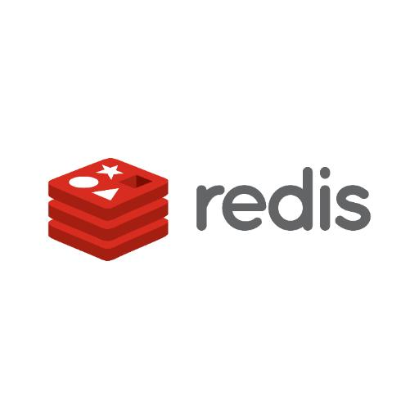



04 技术方案与实现
Vue.js
渐进式前端框架，构建交互丰富的用户界面，兼具灵活性与高性能。
React
用于构建用户界面的 JavaScript 库，专注于组件化开发与高效渲染。
Spring Boot
约定大于配置的后端开发框架，简化了企业级应用的构建和部署过程。
MySQL
全球流行的开源关系型数据库，以高性能、高可靠性和易用性著称。
Redis
高性能的内存数据存储系统，支持多种数据结构，用于缓存和消息队列。
Docker
领先的容器化平台，实现应用快速打包、交付和跨环境的一致性运行。
Kubernetes
自动化的开源容器编排系统，用于大规模集群的容器部署、扩展和管理。
Git
分布式版本控制系统，高效记录代码变更，支持团队并行协作开发。
Jenkins
自动化服务器，用于持续集成和持续交付（CI/CD），提升开发效率。
Notes:
这一页集中展示了我们项目所使用的主要技术栈。从前端的Vue和React，到后端的Spring Boot，再到数据库、容器化和CI/CD工具，这些技术共同构成了我们项目的技术基石。
在前端，我们选用了 Vue.js 和 React 两大主流框架，根据不同的业务场景和团队技术背景灵活运用，确保了用户界面的高性能和极佳的交互体验。
后端核心基于 Spring Boot 框架，它的“约定大于配置”特性极大地简化了开发流程，让我们能够专注于业务逻辑的实现。同时，结合高性能的 MySQL 数据库和 Redis 内存数据库，保证了数据的持久化存储与高速缓存。
在基础设施方面，我们采用了 Docker 和 Kubernetes 进行容器化和编排，实现了系统的弹性伸缩和高可用性。同时，利用 Git 和 Jenkins 搭建了完整的 CI/CD 流水线，实现了从代码提交到自动构建、部署的自动化流程，显著提升了团队的研发效率。
这套技术栈经过了行业的广泛验证，兼顾了技术成熟度与先进性，能够有力支撑业务的稳定运行和未来的快速扩展。

Slide 13
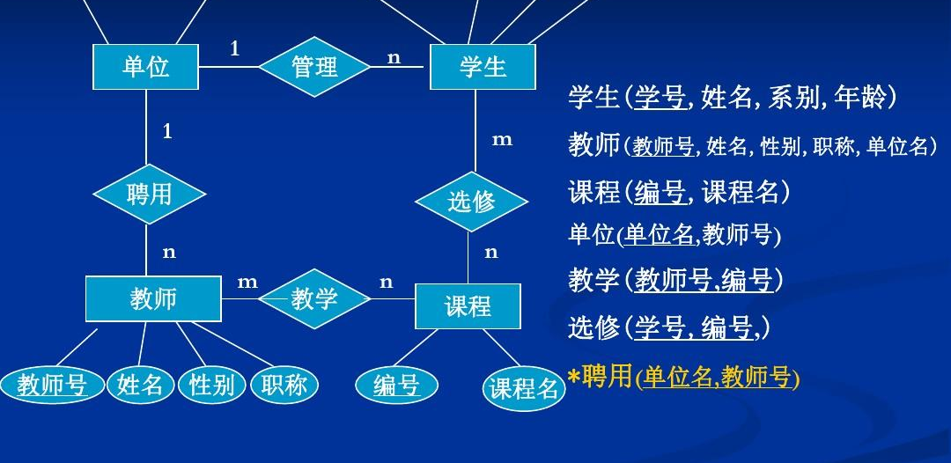
04 技术方案与实现
核心数据表结构 (Schema)
表名 | 字段名 | 类型 | PK | FK | 备注
users | id | BIGINT | √ | - | 用户ID
 | username | VARCHAR(50) | - | - | 登录名
orders | id | BIGINT | √ | - | 订单ID
 | user_id | BIGINT | - | √ | 关联用户
E-R 图实体关系定义
基于业务需求，设计了用户、角色、权限、订单、商品等核心实体。通过外键严格定义了实体间的关联关系，如用户与角色多对多，订单与商品多对多（中间表关联），以确保数据的逻辑完整性与业务的正确流转。
Notes:
数据库设计是系统的核心基石。我们首先通过E-R图定义了各个实体及其关系，例如用户、订单、商品等核心模块，确保业务逻辑在数据层面有清晰的映射。
基于此，我们设计了严谨的数据表结构。如右侧所示，以用户表（users）和订单表（orders）为例，通过定义主键（PK）和外键（FK），不仅保证了数据的唯一性，还建立了稳定的数据关联，确保系统运行过程中数据的一致性和完整性。

Slide 14





04技术方案与实现：分布式锁核心算法
设计思想
核心伪代码
复杂度分析
利用 Redis 的SETNX命令的原子性来实现分布式锁，避免多进程竞争导致的状态不一致。
•获取锁：尝试设置一个带有过期时间的键值对，防止服务宕机导致死锁。
•释放锁：执行 Lua 脚本，确保“校验+删除”的原子性，防止误删其他线程持有的锁。
# 加锁：NX 互斥，PX 自动过期 def acquire(lockKey, reqId, ttl): return redis.set(lockKey, reqId, "NX", "PX", ttl)
# 解锁：Lua脚本保证原子性 def release(lockKey, reqId): script = "if redis.call('get',KEYS[1])==ARGV[1] then return redis.call('del',KEYS[1]) else return 0 end" return redis.eval(script, 1, lockKey, reqId)
时间复杂度 (Time)
O(1)(常数级)
空间复杂度 (Space)
O(1)(高效存储)
Notes:
在技术实现中，我们遇到了分布式环境下的并发问题，并设计了基于Redis的分布式锁来解决。这里展示了我们的设计思想和伪代码。通过利用Redis的原子操作和Lua脚本，我们确保了锁的安全性和高效性，时间和空间复杂度均为O(1)，保证了系统在高并发场景下的性能和稳定性。

Slide 15
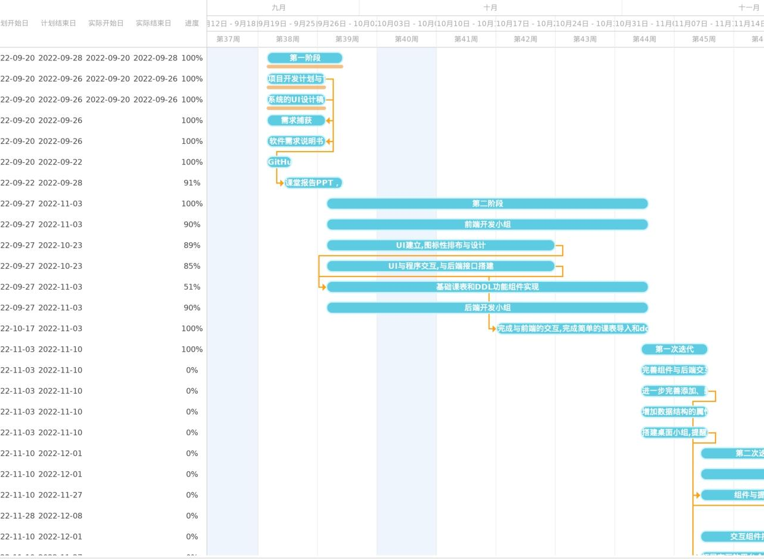
05 项目管理与协作
项目进度与甘特图
项目整体周期规划为12周，将工作拆解为四个核心阶段有序推进，确保按期交付。
第一阶段 (1-3周)
完成详细的需求调研分析，并输出最终的技术架构与产品原型设计方案。
第二阶段 (4-8周)
开展核心功能模块开发，进行系统内部联调，确保各功能逻辑顺畅、数据互通。
第三阶段 (9-11周)
进行全面的系统测试与性能优化，并完成用户手册及技术文档的编写工作。
第四阶段 (第12周)
组织项目最终验收会议，进行系统功能演示，完成项目交付与相关资产移交。
Notes:
项目管理方面，我们制定了详细的12周计划，并使用甘特图进行跟踪。从需求分析到最终演示，每个阶段都有明确的时间节点和任务目标，这张甘特图清晰地展示了我们的项目进度安排。

Slide 16

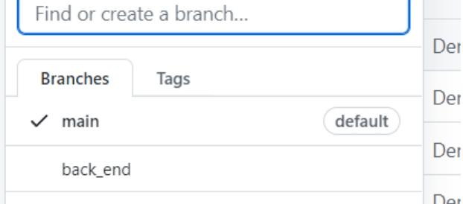
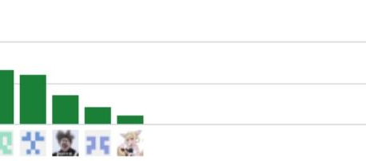
05项目管理与协作
Git协作与分支策略
团队贡献分布统计
我们严格遵循经典的Git Flow 分支策略，清晰划分了 main、develop、feature、release 和 hotfix 分支，在保证开发效率的同时，最大程度规避了代码冲突，确保了版本发布的稳定性与代码管理的规范性。
基于 Git 的代码提交记录分析，实现了透明化的贡献评估：后端核心模块由成员A主导，贡献代码量约40%；前端交互开发由成员B负责，贡献约35%；成员C则专注于文档维护与全流程质量保障，各司其职，高效协同。
Notes:
在协作方面，我们严格遵循Git Flow分支策略，保证了代码的质量和稳定性。通过Git统计，我们可以清晰地看到团队成员的贡献分布，这有助于我们评估工作量和进行绩效分析。

Slide 17
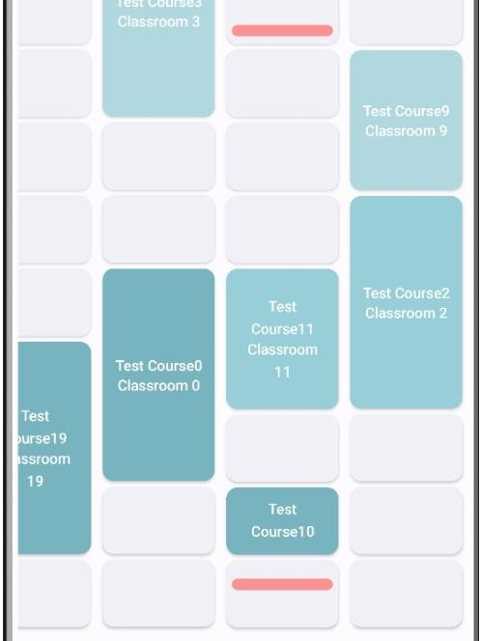
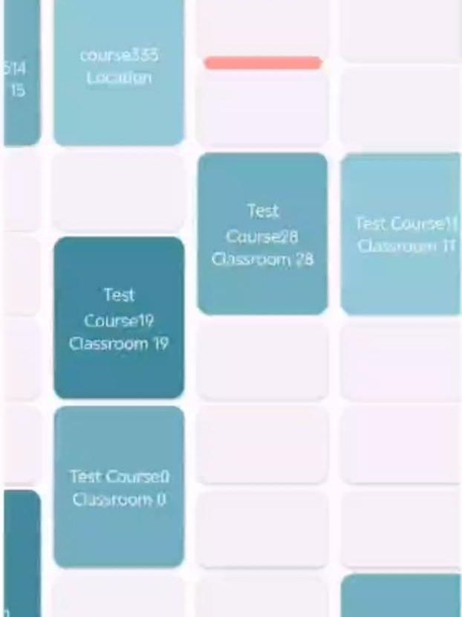
06 系统演示与效果
▍关键界面展示
核心功能演示流程
01. 用户登录演示用户输入账号密码，成功通过验证并进入系统首页。
02. 数据看板展示首页动态数据图表，实时呈现关键业务指标与趋势。
03. 新增数据演示创建新业务数据的全流程，体验表单设计与快速提交。
04. 数据查询与筛选
根据多种条件组合，快速精准检索所需信息。
05. 权限控制演示
多角色登录，直观展示不同岗位的操作权限差异。
Notes:
接下来是激动人心的系统演示环节。我们将按照预定流程，演示用户登录、数据看板、数据增删改查以及权限控制等核心功能。这里展示了部分关键界面的截图，大家可以看到我们系统的实际效果。

Slide 18




07 安全设计
密码存储安全
采用BCrypt自适应哈希算法对用户密码进行加密存储，确保密码数据在数据库层面即使泄露也无法被轻易还原，保障用户核心隐私安全。
API 身份认证与权限控制
• 无状态身份认证：所有服务端接口强制校验JWT 令牌，确保调用方身份合法。 • 权限精细化管理：基于RBAC 模型，实现不同角色对不同接口与业务功能的细粒度访问控制。
常见 Web 攻击防护
•SQL注入：使用参数化查询与ORM框架，从根源杜绝SQL拼接风险。 •XSS跨站脚本：对所有用户输入做严格的内容过滤与转义，防止恶意脚本注入。 •CSRF跨站伪造：关键操作接口集成CSRF Token校验，确保请求来源真实有效。
其他安全加固措施
•敏感数据脱敏：对手机号、身份证、银行卡等敏感信息在展示层进行自动脱敏，减少信息暴露面。 •接口限流：实施多维度API访问频率限制，有效防御恶意高频请求与DDoS攻击。
Notes:
安全是系统设计中不可忽视的一环。我们从密码存储、API认证、常见Web攻击防护等多个方面进行了设计。例如，我们使用BCrypt加密密码，用JWT进行身份认证，并采取了措施防止SQL注入和XSS攻击，确保系统的安全性。

Slide 19



08 总结与展望
项目成果总结
挑战与反思
未来工作展望
• 成功完成了系统的核心功能开发，达成了预期的业务指标与目标。
• 搭建了一套基于微服务架构的高可用、易扩展的技术底座。
• 统一并建立了团队的标准开发流程与代码编写规范。
• 团队成员在技术实践、项目管理与跨部门协作能力上均有显著提升。
技术挑战：实现跨服务分布式事务时遇到一致性难题，最终引入 Seata 分布式事务框架解决了数据一致性问题。
管理挑战：项目中期出现需求变更频繁的情况，导致部分模块需返工开发。未来需在需求评审阶段增加沟通频次，明确变更影响与流程。
🚀 功能扩展：启动移动端 App 开发项目，覆盖更多用户使用场景，提升用户体验。
⚡ 性能优化：引入搜索引擎技术，解决海量数据下的查询响应速度慢的问题。
🧠 智能化升级：探索引入机器学习算法，为用户实现个性化推荐功能，挖掘数据价值。
Notes:
最后，对项目进行总结。我们成功完成了预定目标，搭建了可靠的技术架构，并提升了团队能力。当然，过程中也遇到了挑战，比如分布式事务和需求变更管理。展望未来，我们计划在功能、性能和智能化方面做进一步的扩展。

Slide 20

感谢聆听
Q & A
欢迎大家提问 · 共同探讨
Notes:
我的报告到此结束，感谢大家的聆听。现在是问答环节，欢迎大家提问。

